Slide 1

Proyecto 1: Aprendizaje Automático (Indicar objetivo)
Primer Semestre 2024
Integrantes: Diego Martinez y Diego Muñoz

Slide 2
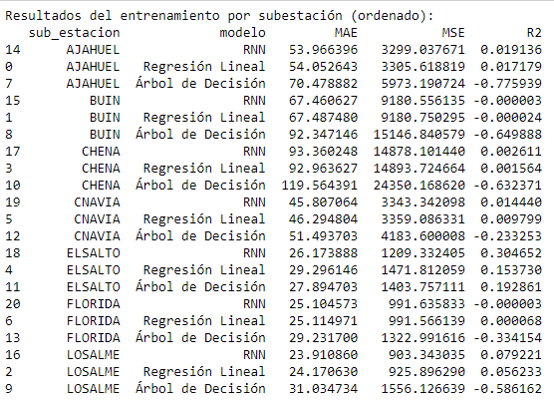
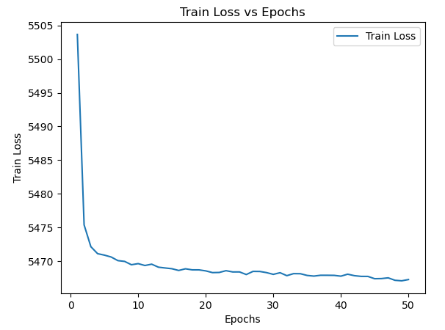
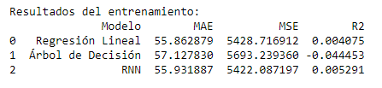
Desempeño del mejor modelo (Tabla y Figuras)
Métricas de Desempeño del Mejor Modelo
(Accuracy, Precision, Recall, F1, MAE, MSE, según modelo)
Matriz de Confusión/Curva ROC (si corresponde)
Gráfico Loss vs Epochs

Slide 3
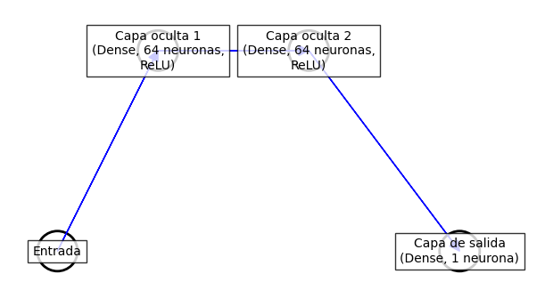
Arquitectura del mejor modelo (Figura)
Características de entrada y codificación usada: Las características de entrada son el año, mes, día y hora. No parece haber una codificación especial utilizada en este caso, ya que estas características son numéricas.
Capas ocultas y neuronas de cada una:
Capa 1: Capa completamente conectada (Dense) con 64 neuronas y activación ReLU.
Capa 2: Capa completamente conectada (Dense) con 64 neuronas y activación ReLU.
Capa de salida: Capa completamente conectada (Dense) con 1 neurona (ya que estamos realizando una regresión) sin función de activación específica.
Función de activación: ReLU (Rectified Linear Unit) para las capas ocultas. No hay una función de activación específica para la capa de salida, ya que estamos realizando una regresión.
Función de costo: MSE (Error Cuadrático Medio). Esta función de costo se utiliza comúnmente en problemas de regresión para medir la discrepancia entre los valores predichos y los valores observados.
Indicar con un esquema
características de entrada y codificación usada, capas ocultas y neuronas de cada una, dimensión capa de salida, función de activación, función de costo

Slide 4
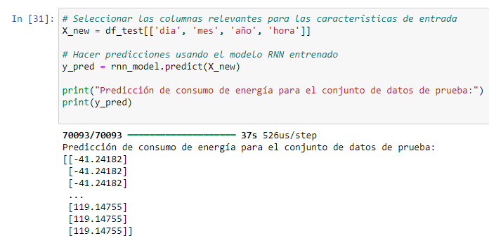
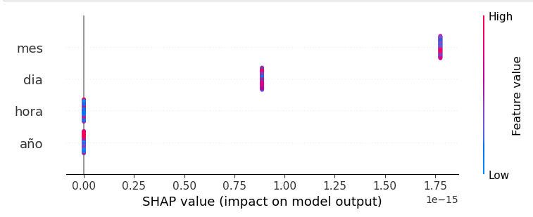
Explicación de los resultados del modelo (Tabla y Figura)
Una vez se haya entrenado el modelo, se puede utilizar para hacer predicciones sobre nuevos datos o sobre datos de prueba. Por ejemplo, si se tiene un conjunto de características de entrada (año, mes, día, hora) para una instancia específica y deseas predecir el consumo de energía correspondiente, puedes usar el método “predict” del modelo entrenado.
Ejemplo de una predicción o clasificación usando el modelo
Explicación del resultado obtenido usando SHAP
SHAP (Shapley Additive exPlanations) es una técnica de explicabilidad de modelos que asigna valores a cada característica para explicar cómo contribuye cada una individualmente a las predicciones del modelo. Estos valores, basados en la teoría de juegos, proporcionan una comprensión intuitiva y detallada de la importancia de cada característica, facilitando la interpretación y explicación de los modelos de aprendizaje automático.

Slide 5
Conclusión (Frase)
Después de completar el trabajo de entrenamiento de modelos de aprendizaje automático (Regresión Lineal, Árbol de Decisión y RNN) y realizar análisis de interpretabilidad utilizando SHAP, se pueden extraer varias conclusiones:
Rendimiento del modelo: Se ha logrado entrenar tres modelos diferentes para predecir el consumo de energía eléctrica con diferentes enfoques. Cada modelo tiene sus propias fortalezas y debilidades en términos de métricas de desempeño como MAE y MSE.
Interpretación de resultados: Mediante el uso de SHAP, se ha ganado una comprensión más profunda de cómo cada característica contribuye a las predicciones del modelo. Esto proporciona información valiosa sobre qué características son más influyentes en las predicciones y cómo afectan estas características a las salidas del modelo.
Posibles mejoras: Para mejorar los resultados, se pueden considerar varias estrategias:
Ingeniería de características: Explorar y agregar características relevantes que puedan mejorar la capacidad predictiva de los modelos.
Ajuste de hiperparámetros: Optimizar los hiperparámetros de los modelos para mejorar el rendimiento y la generalización.
Explorar otros algoritmos: Probar diferentes algoritmos de aprendizaje automático y técnicas avanzadas de modelado para determinar si se pueden obtener mejores resultados.
Incorporación de datos externos: Incorporar datos externos relevantes, como información meteorológica o datos de consumo histórico adicionales, para mejorar la precisión de las predicciones.
Una Propuesta respecto a cómo podrían mejorarse los resultados
En resumen, la combinación de diferentes modelos y técnicas de interpretación ha permitido una comprensión más completa del problema y abre el camino para futuras investigaciones y mejoras en la predicción del consumo de energía.

